Slide 1
Сказочное лото
Интерактивная игра для юных принцесс

Slide 2


 | 1 балл | 2 балла | 3 балла
Угадай сказку по картинке
Угадай литературного героя по описанию
Рандомные вопросы
1
2
3
4
5
6
7
8
9
10
11
12
13
14
15
16
17
18
Интерактивная игра для юных принцесс

Slide 3
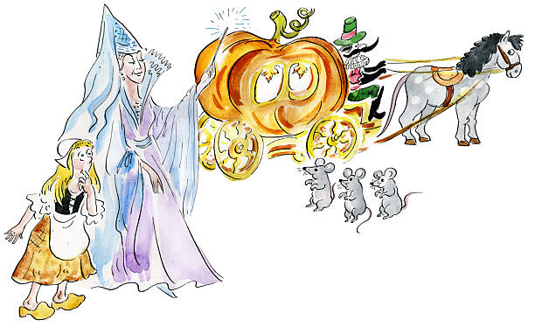
Вопрос №1
Интерактивная игра для юных принцесс

Slide 4

Вопрос №1
Золушка
Интерактивная игра для юных принцесс

Slide 5
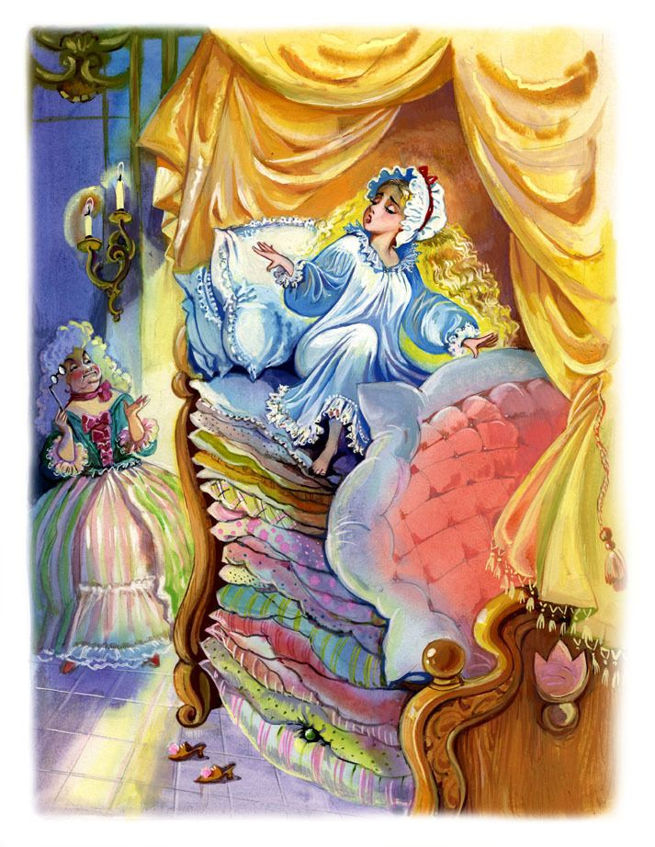
Вопрос №2
Интерактивная игра для юных принцесс

Slide 6

Вопрос №2
Принцесса на горошине
Интерактивная игра для юных принцесс

Slide 7
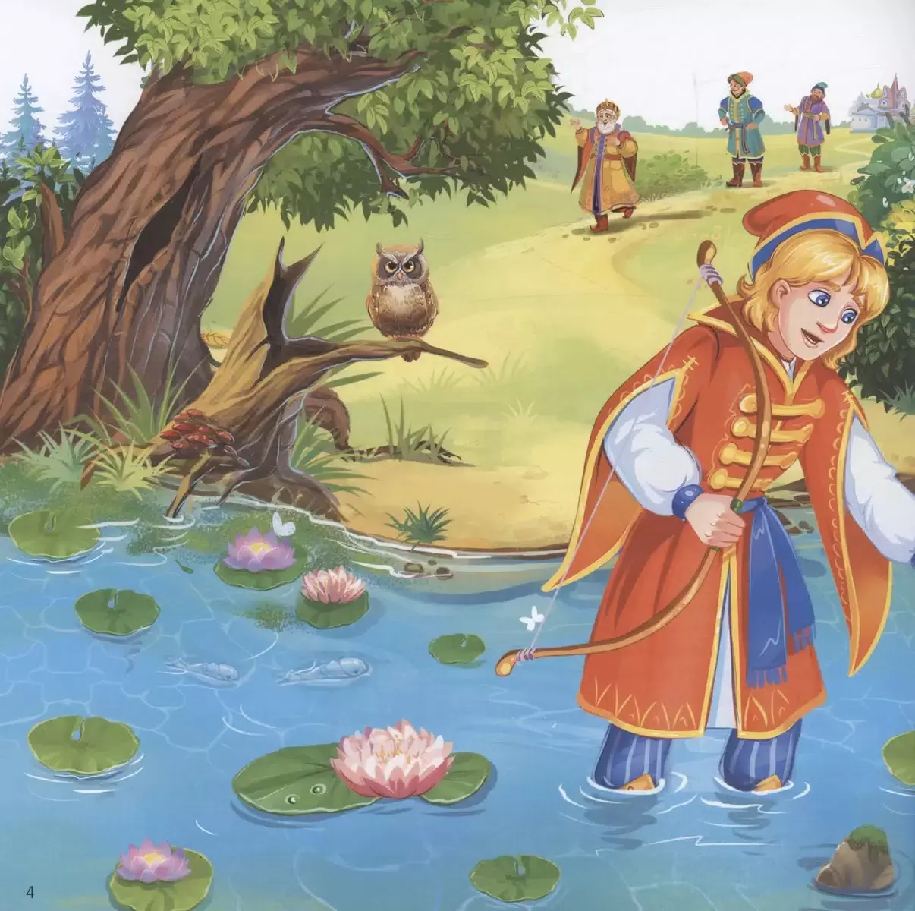
Вопрос №3
Интерактивная игра для юных принцесс

Slide 8
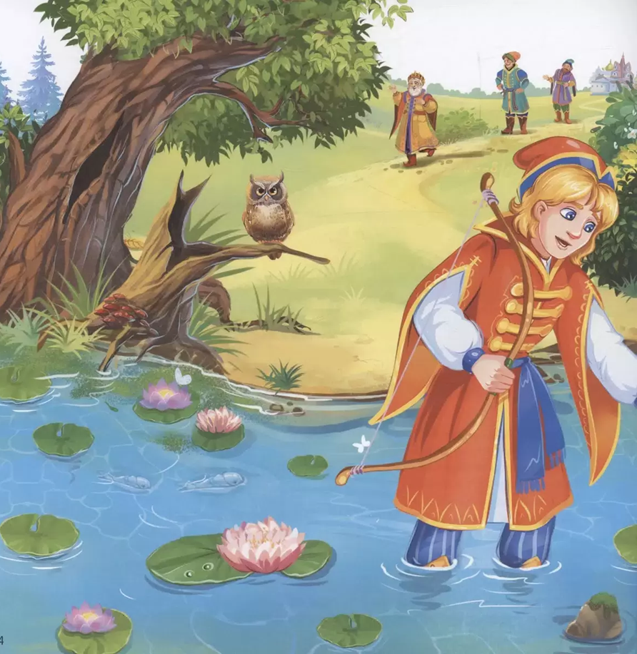
Вопрос №3
Царевна -лягушка
Интерактивная игра для юных принцесс

Slide 9
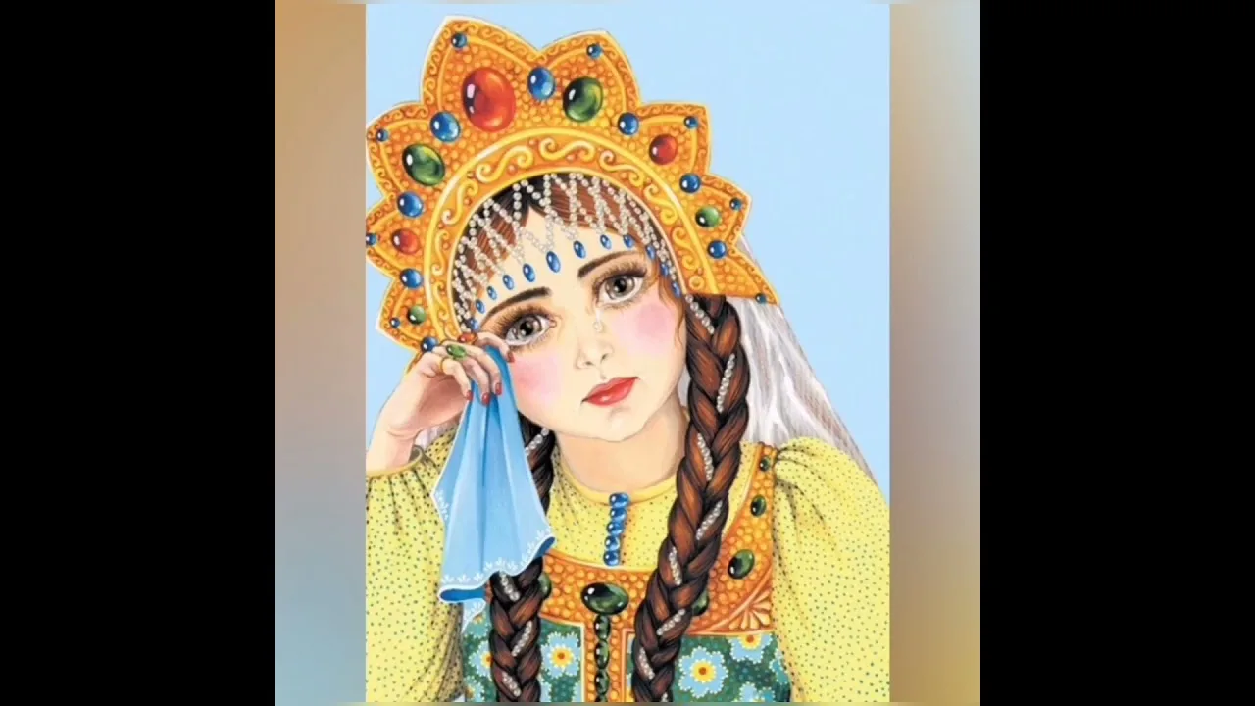
Вопрос №4
Интерактивная игра для юных принцесс

Slide 10
Вопрос №4
Царевна Несмеяна
Интерактивная игра для юных принцесс

Slide 11
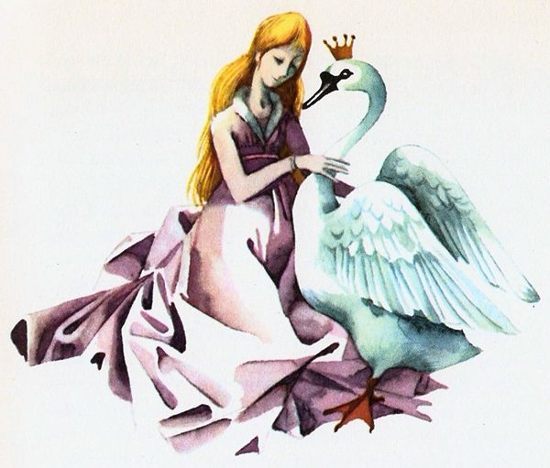
Вопрос №5
Интерактивная игра для юных принцесс

Slide 12
Вопрос №5
Дикие лебеди
Интерактивная игра для юных принцесс

Slide 13
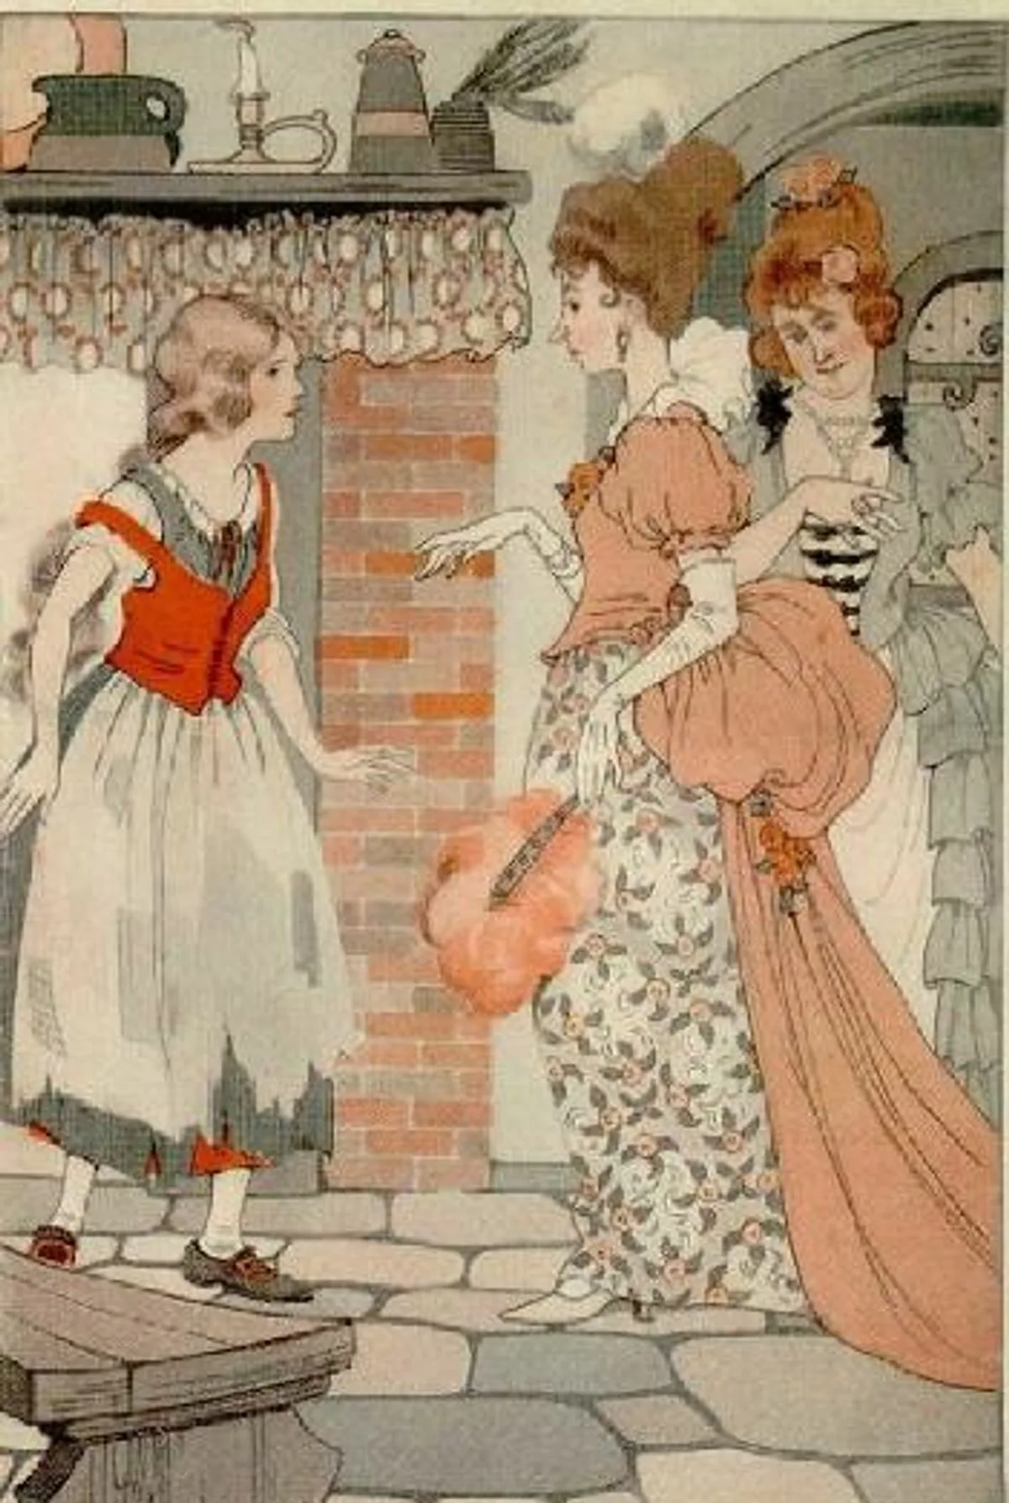
Вопрос №6
Интерактивная игра для юных принцесс

Slide 14
Вопрос №6
Золушка
Интерактивная игра для юных принцесс

Slide 15
Вопрос №7
Эта принцесса потеряла туфельку на балу, а нашла её лишь благодаря тому, что она идеально подошла ей по размеру. Она жила с мачехой и сёстрами, которые плохо с ней обращались, но в конце концов она вышла замуж за принца.
Интерактивная игра для юных принцесс

Slide 16
Вопрос №7
Эта принцесса потеряла туфельку на балу, а нашла её лишь благодаря тому, что она идеально подошла ей по размеру. Она жила с мачехой и сёстрами, которые плохо с ней обращались, но в конце концов она вышла замуж за принца.
Ответ: Золушка (сказка «Золушка»).
Интерактивная игра для юных принцесс

Slide 17
Вопрос №8
Принцесса с невероятно длинными золотистыми волосами была заперта в высокой башне без лестниц и дверей. Её похитила злая колдунья, но однажды к башне добрался отважный юноша — и вместе они нашли путь к счастью.
Интерактивная игра для юных принцесс

Slide 18
Вопрос №8
Принцесса с невероятно длинными золотистыми волосами была заперта в высокой башне без лестниц и дверей. Её похитила злая колдунья, но однажды к башне добрался отважный юноша — и вместе они нашли путь к счастью.
Ответ: Рапунцель
(сказка братьев Гримм «Рапунцель»).
Интерактивная игра для юных принцесс

Slide 19
Вопрос №9
Юная принцесса была настолько красива, что её завистливая мачеха приказала охотнику убить девушку. Но охотник пожалел её, и она нашла приют у семи маленьких работников горного рудника. Мачеха не сдалась и попыталась погубить девушку с помощью отравленного предмета.
Интерактивная игра для юных принцесс

Slide 20
Вопрос №9
Юная принцесса была настолько красива, что её завистливая мачеха приказала охотнику убить девушку. Но охотник пожалел её, и она нашла приют у семи маленьких работников горного рудника. Мачеха не сдалась и попыталась погубить девушку с помощью отравленного предмета.
Ответ: Белоснежка (сказка братьев Гримм «Белоснежка и семь гномов»).
Интерактивная игра для юных принцесс

Slide 21
Вопрос №10
Эта принцесса не была типичной красавицей при дворе — она предпочитала книги танцам и балам. Однажды она спасла своего отца, добровольно заняв его место в замке загадочного чудовища. Со временем она разглядела в нём доброе сердце и своей любовью разрушила заклятие.
Интерактивная игра для юных принцесс

Slide 22
Вопрос №10
Эта принцесса не была типичной красавицей при дворе — она предпочитала книги танцам и балам. Однажды она спасла своего отца, добровольно заняв его место в замке загадочного чудовища. Со временем она разглядела в нём доброе сердце и своей любовью разрушила заклятие.
Ответ: Белль (сказка Жанны-Мари Лепренс де Бомон «Красавица и Чудовище»).
Интерактивная игра для юных принцесс

Slide 23
Вопрос №11
Эта принцесса была дочерью морского царя и мечтала о жизни на суше. Ради любви к принцу она пошла на сделку с морской ведьмой: отдала свой чудесный голос в обмен на человеческие ноги. Каждый шаг причинял ей боль, но она надеялась, что любовь принца подарит ей бессмертную душу.
Интерактивная игра для юных принцесс

Slide 24
Вопрос №11
Эта принцесса была дочерью морского царя и мечтала о жизни на суше. Ради любви к принцу она пошла на сделку с морской ведьмой: отдала свой чудесный голос в обмен на человеческие ноги. Каждый шаг причинял ей боль, но она надеялась, что любовь принца подарит ей бессмертную душу.
Ответ: Ариэль
(сказка Г. Х. Андерсена «Русалочка»).
Интерактивная игра для юных принцесс

Slide 25
Вопрос №12
Эта героиня появилась в жизни суженого, когда его стрела угодила в болото: днём она носит облик земноводного, а по ночам раскрывает истинный облик и магические способности — с лёгкостью выполняет невыполнимые задания царя (вышивает чудесные узоры, печёт диковинный каравай) и творит чудеса на пиру (махом рукава создаёт озеро и стаю белоснежных лебедей). Её тайна раскрывается лишь позже: она — заколдованная дочь чародея, а опрометчиво сожжённая мужем лягушачья кожа вынуждает её покинуть дом, заставляя суженого отправиться на поиски.
Интерактивная игра для юных принцесс

Slide 26
Вопрос №12
Эта героиня появилась в жизни суженого, когда его стрела угодила в болото: днём она носит облик земноводного, а по ночам раскрывает истинный облик и магические способности — с лёгкостью выполняет невыполнимые задания царя (вышивает чудесные узоры, печёт диковинный каравай) и творит чудеса на пиру (махом рукава создаёт озеро и стаю белоснежных лебедей). Её тайна раскрывается лишь позже: она — заколдованная дочь чародея, а опрометчиво сожжённая мужем лягушачья кожа вынуждает её покинуть дом, заставляя суженого отправиться на поиски.
Ответ: Царевна‑лягушка (она же Василиса Премудрая) из русской народной сказки «Царевна‑лягушка».
Интерактивная игра для юных принцесс

Slide 27
Вопрос №13
1. Назовите кличку кошки, помогавшей тянуть репку.
2. Назовите «отчество» хитрой лисы, встречающейся в сказках.
3. Что попало в глаз Каю?
Интерактивная игра для юных принцесс

Slide 28
Вопрос №13
1. Назовите кличку кошки, помогавшей тянуть репку. (Мурка)
2. Назовите «отчество» хитрой лисы, встречающейся в сказках (Патрикеевна)
3. Что попало в глаз Каю? (Осколок зеркала)
Интерактивная игра для юных принцесс

Slide 29
Вопрос №14
1. В этом медведь нес Машу с пирожками к бабушке и дедушке.
2. Какое яичко снесла курочка ряба?
3. Что тянул дед да не вытянул?
Интерактивная игра для юных принцесс

Slide 30
Вопрос №14
1. В этом медведь нес Машу с пирожками к бабушке и дедушке. (Короб).
2. Какое яичко снесла курочка ряба? (Золотое)
3. Что тянул дед да не вытянул? (Репку)
Интерактивная игра для юных принцесс

Slide 31
Вопрос №15
1. Какое животное поселилось вторым в сказочном теремке?
2. Настоящее имя царевны-лягушки?
3. Как звали героиню, которая жила у семи гномов?
Интерактивная игра для юных принцесс

Slide 32
Вопрос №15
1. Какое животное поселилось вторым в сказочном теремке? (Лягушка).
2. Настоящее имя царевны-лягушки? (Василиса Премудрая)
3. Как звали героиню, которая жила у семи гномов? (Белоснежка)
Интерактивная игра для юных принцесс

Slide 33
Вопрос №16
1. Во что превратился людоед-великан в сказке Ш. Перро «Кот в сапогах» по просьбе кота?
2. Имя девушки, победившей Снежную королеву?
3. Во что превратилась карета Золушки после полуночи?
Интерактивная игра для юных принцесс

Slide 34
Вопрос №16
1. Во что превратился людоед-великан в сказке Ш. Перро «Кот в сапогах» по просьбе кота? (В мышь)
2. Имя девушки, победившей Снежную королеву. (Герда)
3. Во что превратилась карета Золушки после полуночи? (В тыкву)
Интерактивная игра для юных принцесс

Slide 35
Вопрос №17
1. Назовите деталь женского платья, в которой помещаются озера, лебеди и другие элементы окружающей среды.
2. Назовите всех бременских музыкантов.
3. Из чего была сделана кроватка Дюймовочки?
Интерактивная игра для юных принцесс

Slide 36
Вопрос №17
1. Назовите деталь женского платья, в которой помещаются озера, лебеди и другие элементы окружающей среды (Рукав платья)
2. Назовите всех бременских музыкантов. (осел, петух, кот, собака)
3. Из чего была сделана кроватка Дюймовочки? (из скорлупы грецкого ореха)
Интерактивная игра для юных принцесс

Slide 37
Вопрос №18
1. За какими цветами отправилась под Новый год героиня сказки «Двенадцать месяцев»?
2. Они помогли спрятаться от гусей сестре и братцу. Назвать всех.
3. Кто придумал новый способ попасть на юг с помощью двух птиц?
Интерактивная игра для юных принцесс

Slide 38
Вопрос №18
1. За какими цветами отправилась под Новый год героиня сказки «Двенадцать месяцев»? (Подснежники)
2. Они помогли спрятаться от гусей сестре и братцу. Назвать всех. (Яблоня, печка, речка).
3. Кто придумал новый способ попасть на юг с помощью двух птиц? (Лягушка)
Интерактивная игра для юных принцесс

Slide 39
Поздравляем! Игра окончена!
Интерактивная игра для юных принцесс

